Slide 1


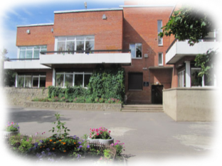
Государственное бюджетное дошкольное образовательное учреждение детский сад № 4 комбинированного вида
Кронштадтского района Санкт-Петербурга
Особенности коммуникации с различными целевыми группами участников образовательного процесса в рамках реализации годового проекта «Движение + Движение = Здоровье»
Творческая разработка
авторского коллектива
ГБДОУ детский сад №4 Кронштадтского района Санкт-Петербурга
Санкт-Петербург
2016 год

Slide 2

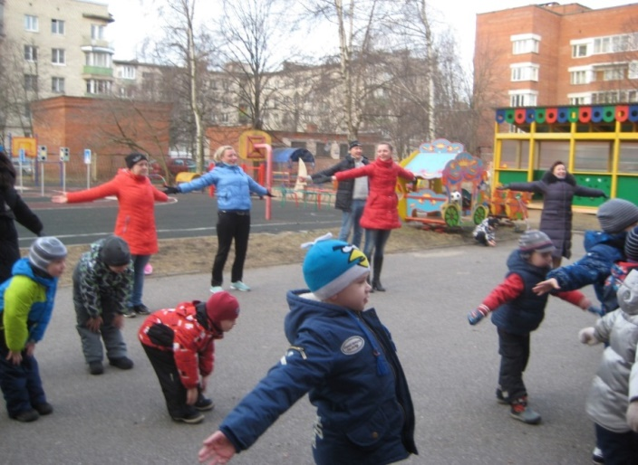
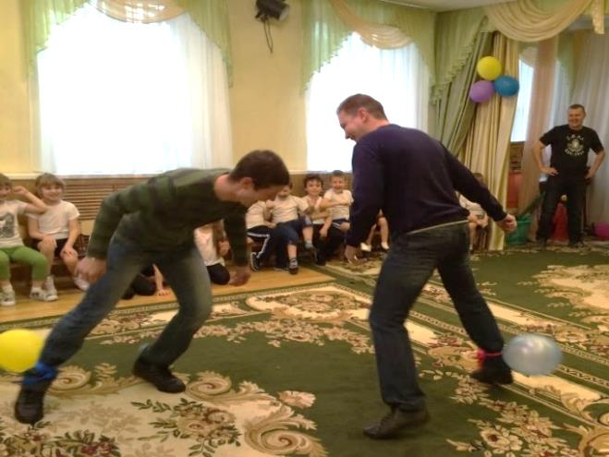
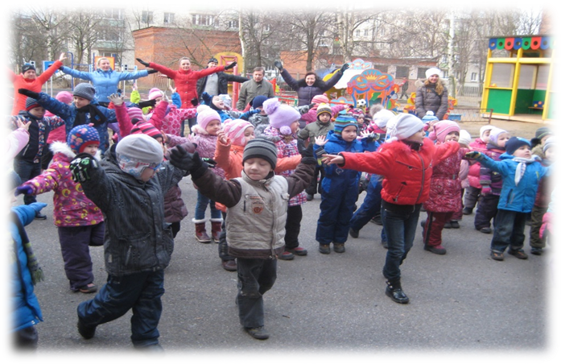
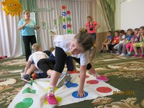
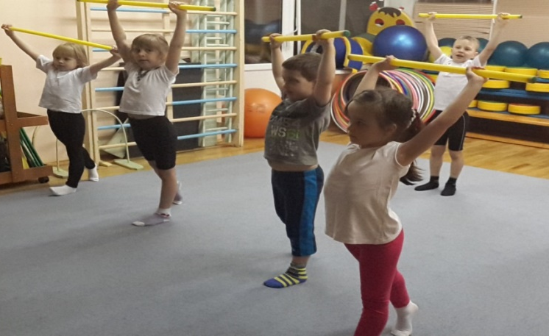
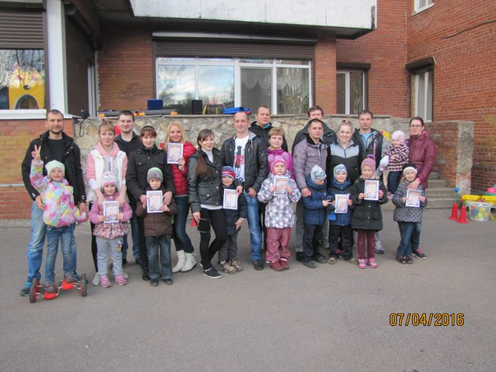
«Неделя нескучного здоровья»
И вот этот день настал…

Slide 3



Схема взаимодействия участников образовательного процесса по реализации «Недели нескучного здоровья»
Руководители проекта «Недели нескучного здоровья»
(планируют, направляют, организуют)
Педагоги,
младший
обслуживающий персонал
Воспитанники
групп , в. т. ч
дети с ОВЗ
*Воспитанники групп различной направленности
Единство
Специалисты ГБДОУ
Врач- педиатр, медицинская сестра
Сотрудничество
Взаимодействие
Семьи воспитанников
Социальные
партнеры
*Включенность детей от 1.5 до 7 лет ,в т. ч. с ОВЗ в рамках инклюзивного образования

Slide 4
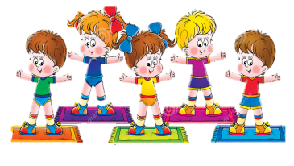
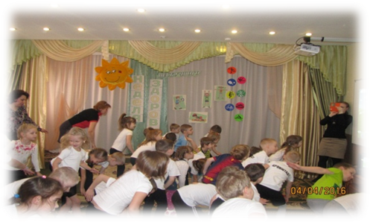
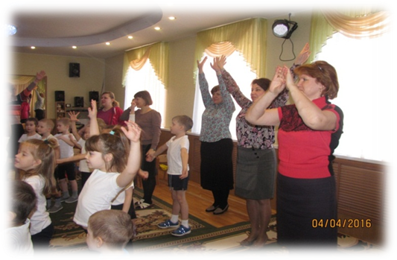
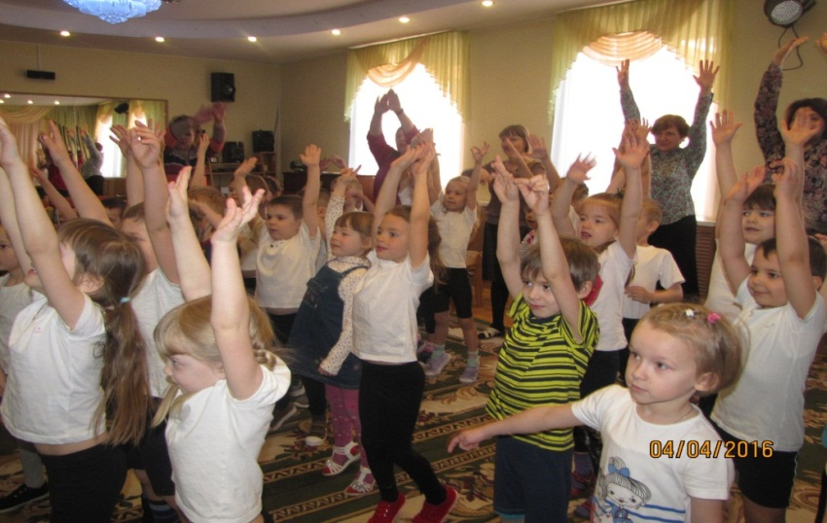
Открытие «Недели нескучного здоровья»
Сплочение участников образовательных отношений, создание положительного эмоционального настроя на предстоящую деятельность. Формирование валеологических навыков.
День здоровья встретим
Мы легкою пробежкой,
Праздник мы отметим
С восторгом неизбежным!
Пусть польза в этом будет,
Здоровье пусть прибудет!

Slide 5

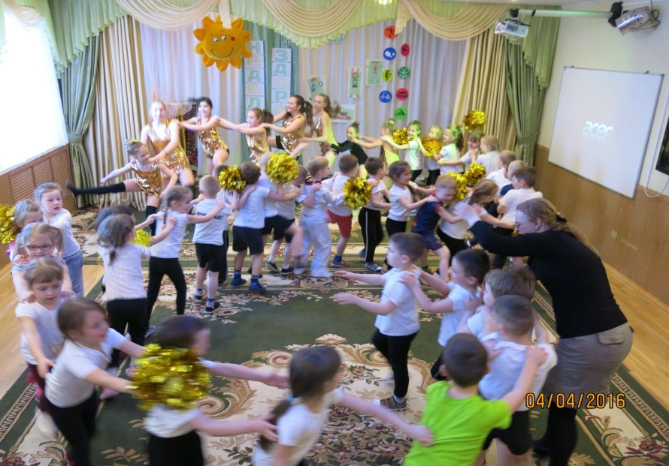
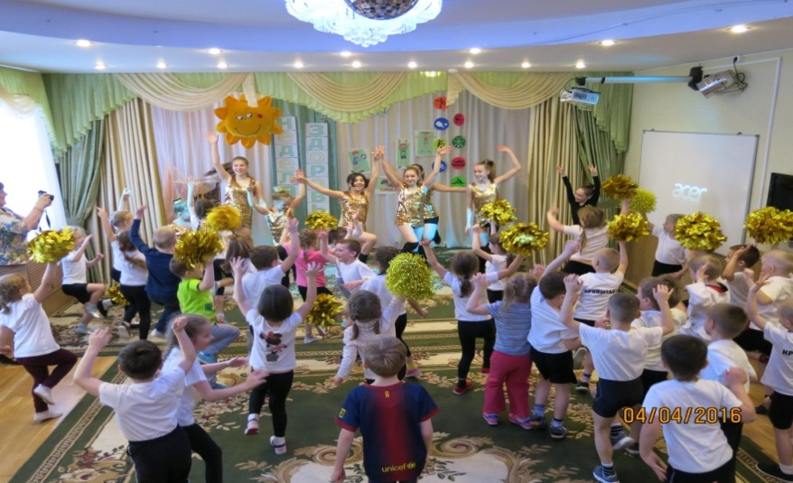
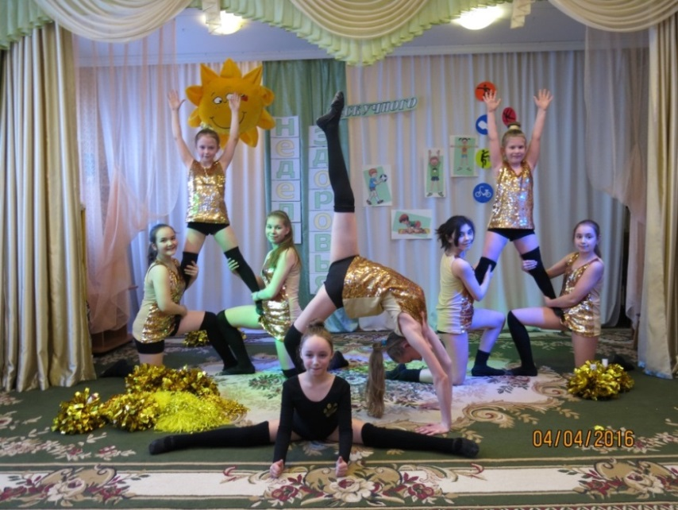
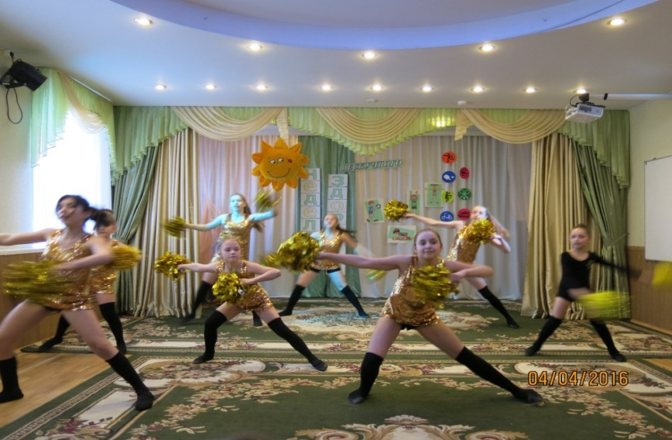
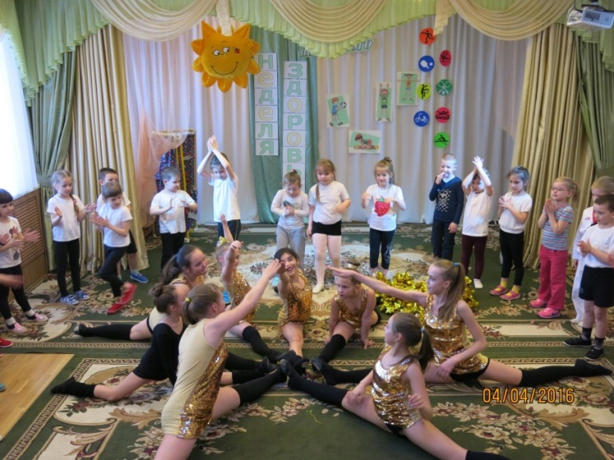
Выступление команды ~GOLD PANTER~
черлидеры Кронштадт

Slide 6
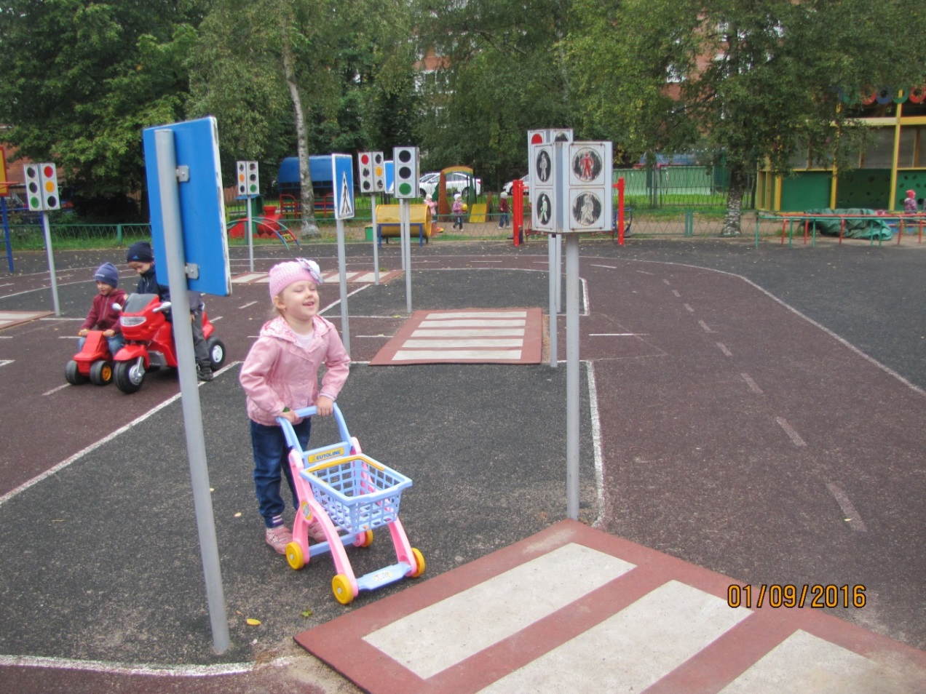
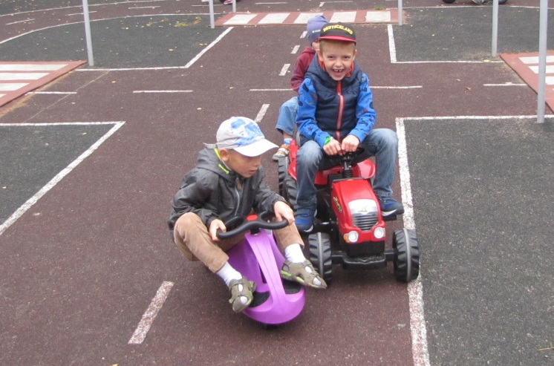
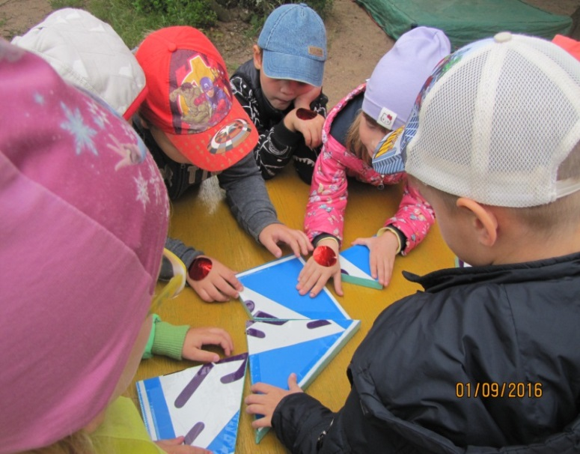
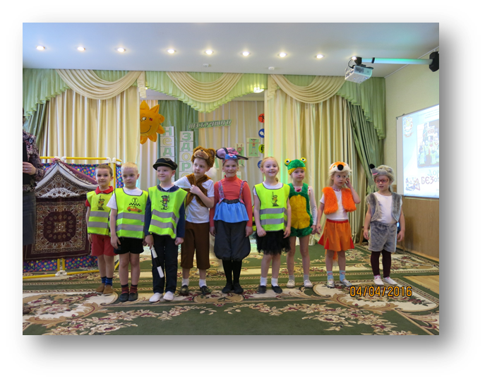
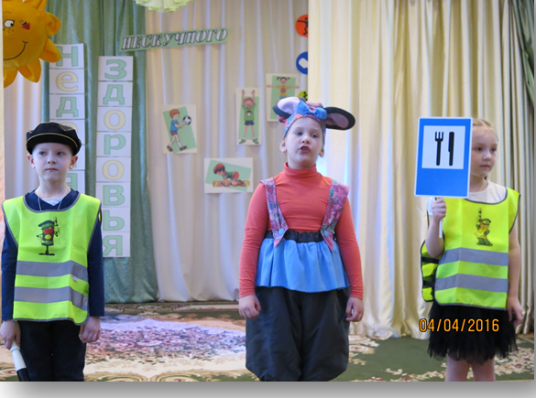
Совместная деятельность в ходе режимных моментов
по формированию основ безопасности
жизнедеятельности дошкольников.

Slide 7
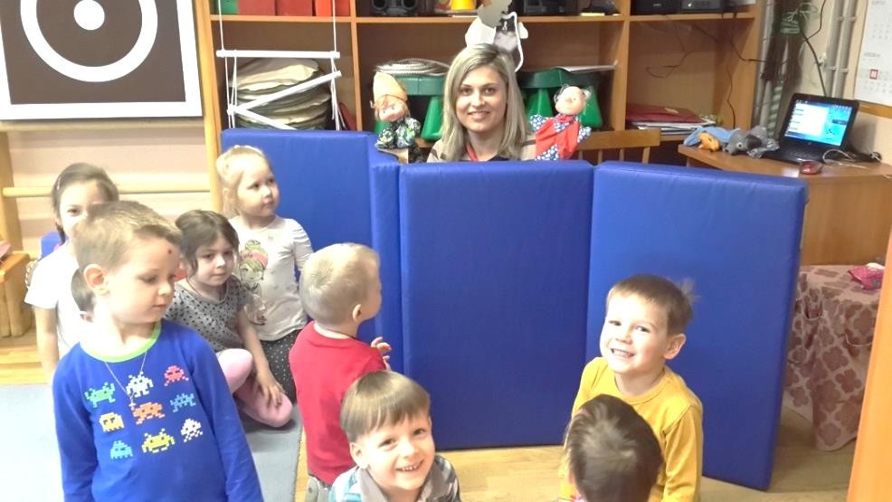

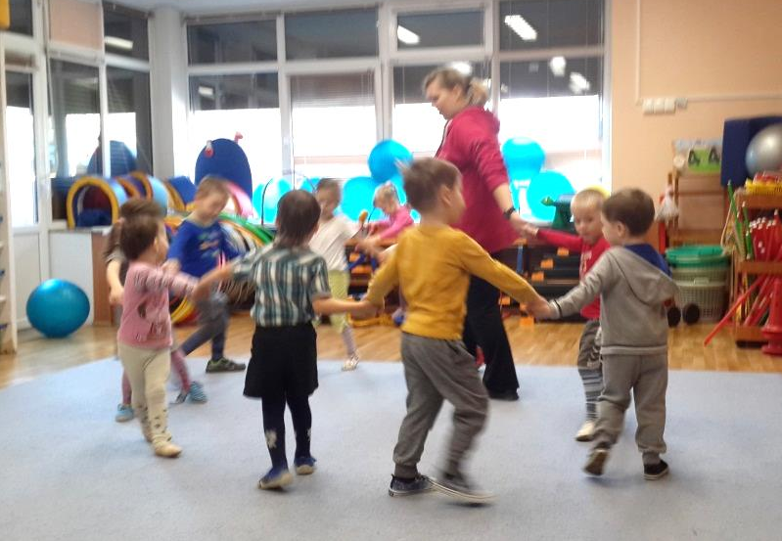
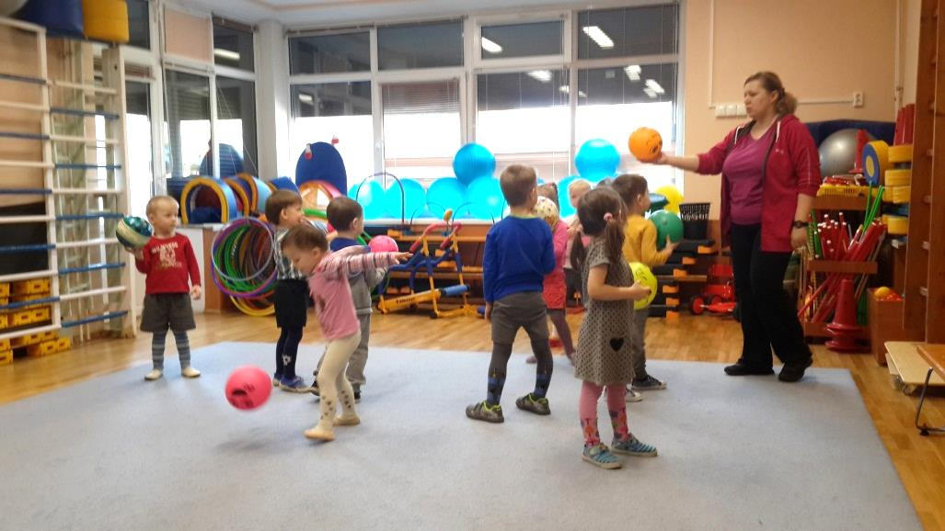
Анонс мероприятий вторника:
«Спорт и интеллект – понятия совместимые»
Цель проводимых мероприятий в этот день:
«Приключения Колобка»
Приключение начинаем!
Дружно, весело играем.
По дорожке в лес пойдем,
Колобка мы там найдем!

Slide 8
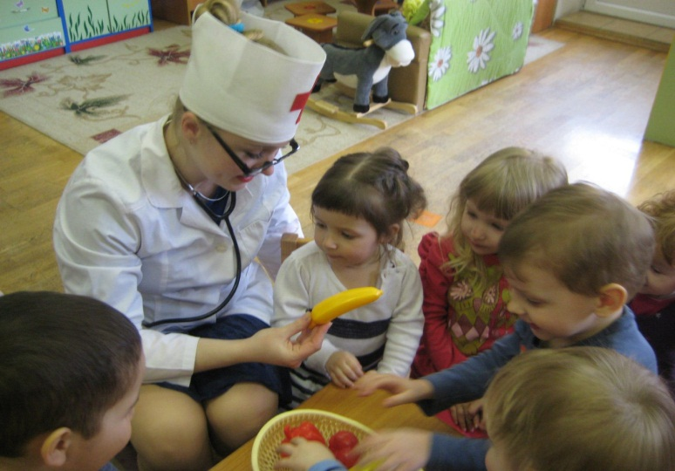
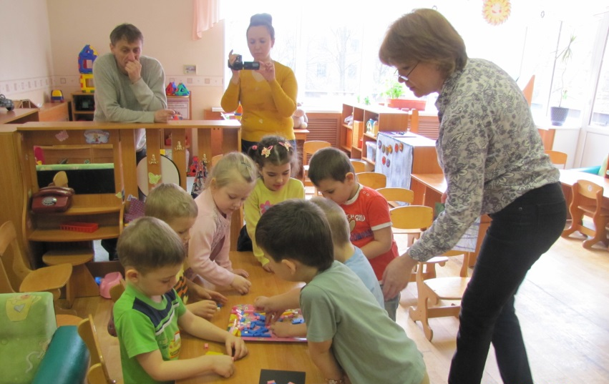
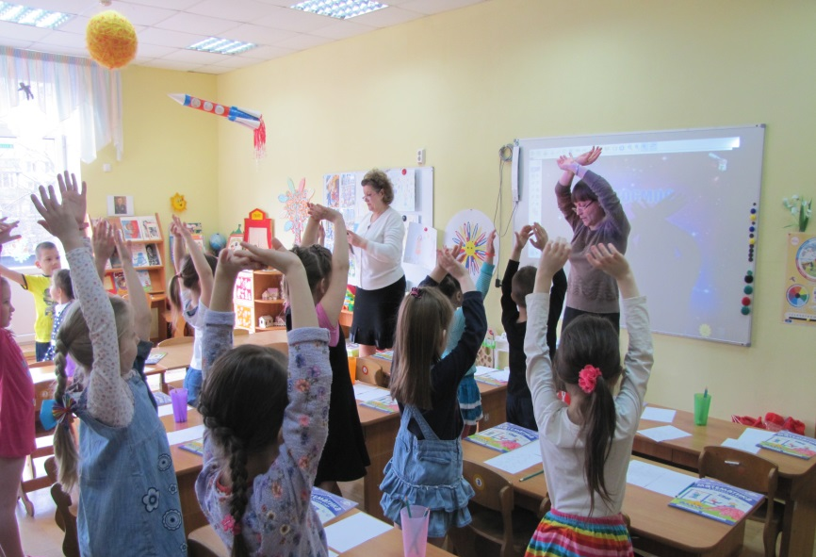
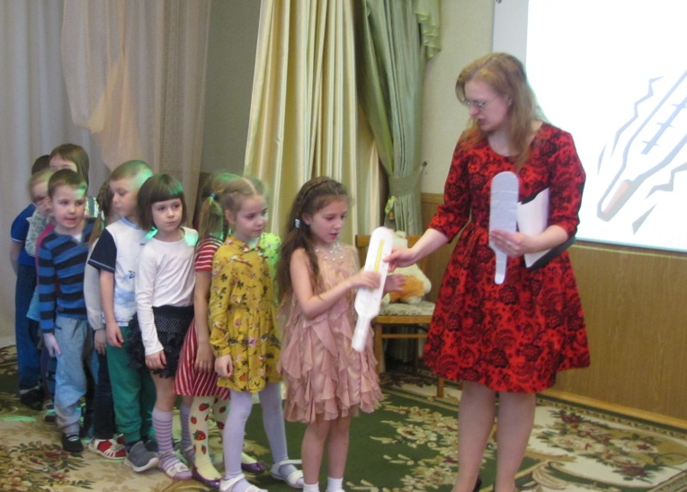
Проведение непрерывной образовательной деятельности с использованием современных образовательных технологий и интерактивного оборудования MIMIO.
Чтоб здоровье раздобыть,
Не надо далеко ходить.
Нужно нам самим стараться,
И всё будет получаться!

Slide 9
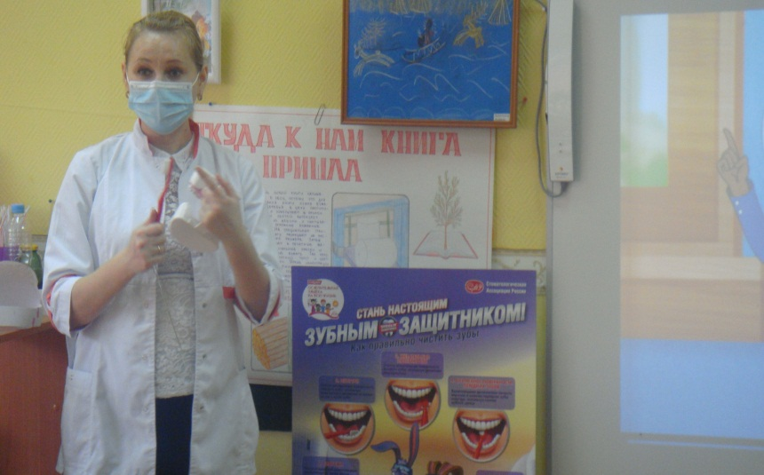
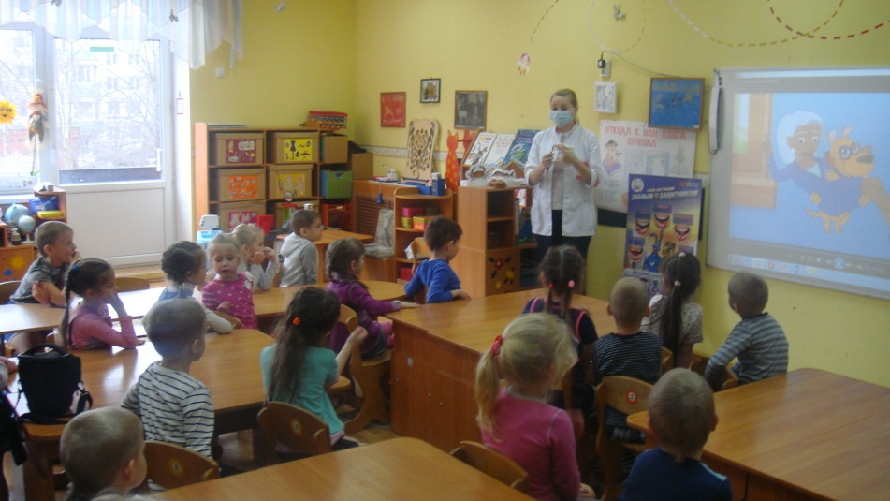

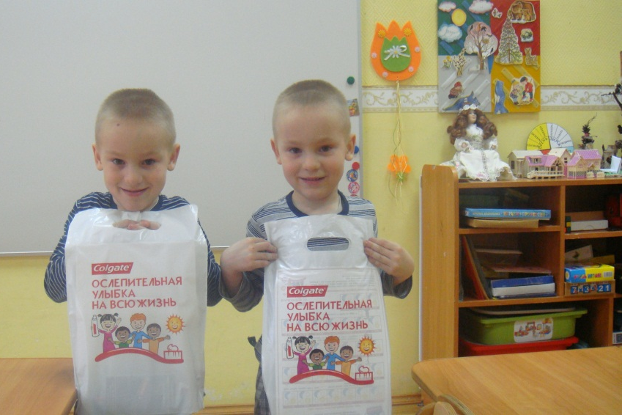
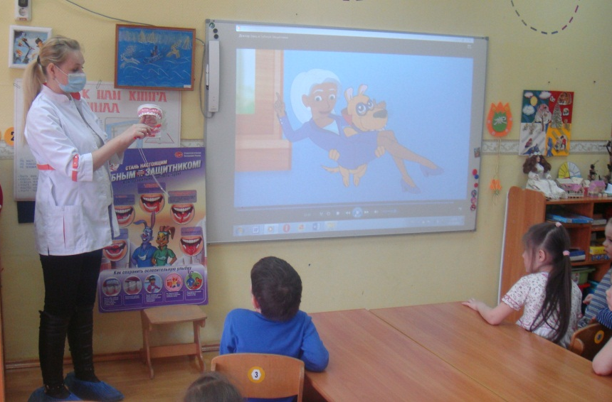
Встреча стоматолога детского поликлинического отделения №55 ГБЗУ «Городская поликлиника №74» с детьми «А у нас сегодня гость»

Slide 10
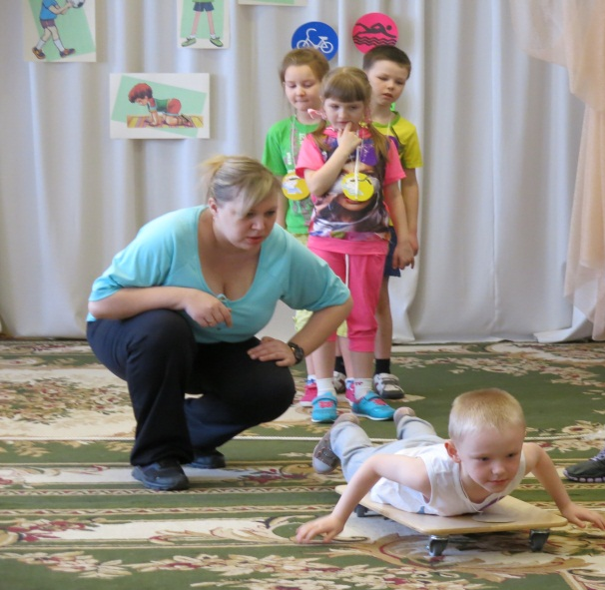
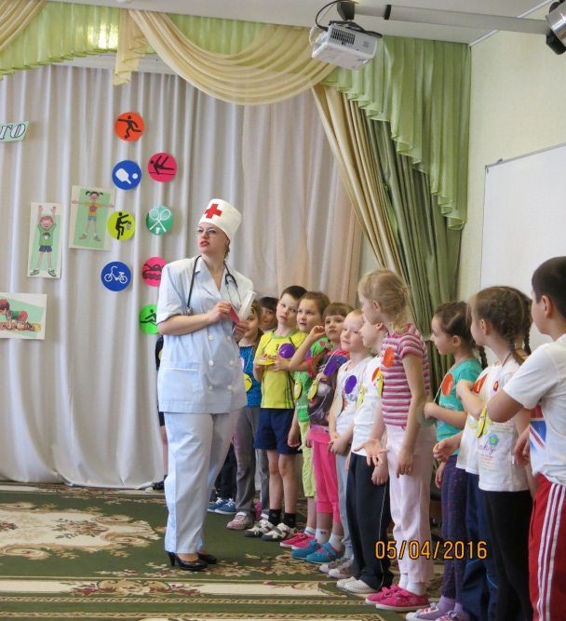
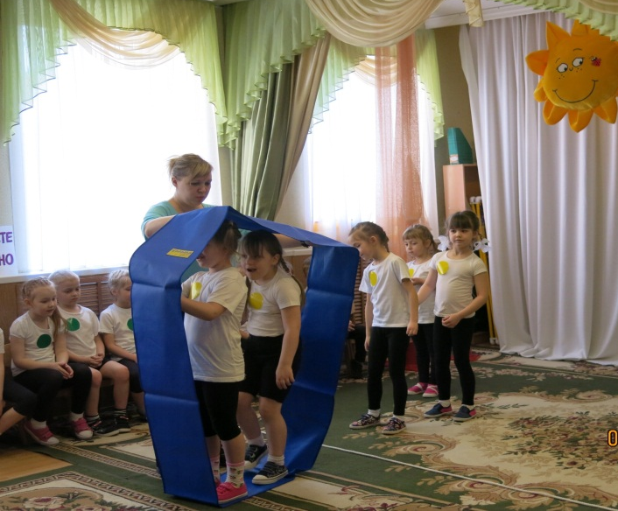
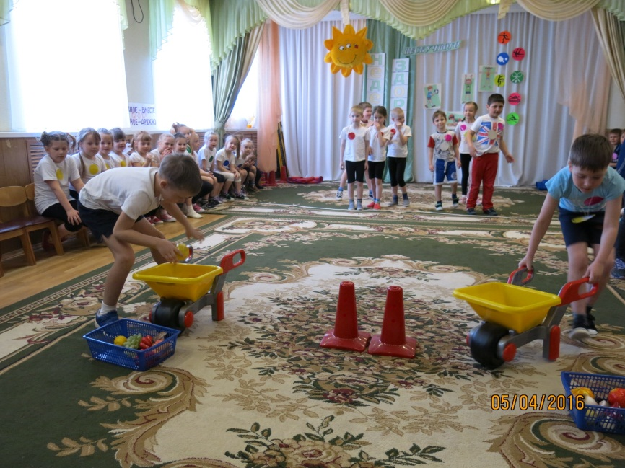
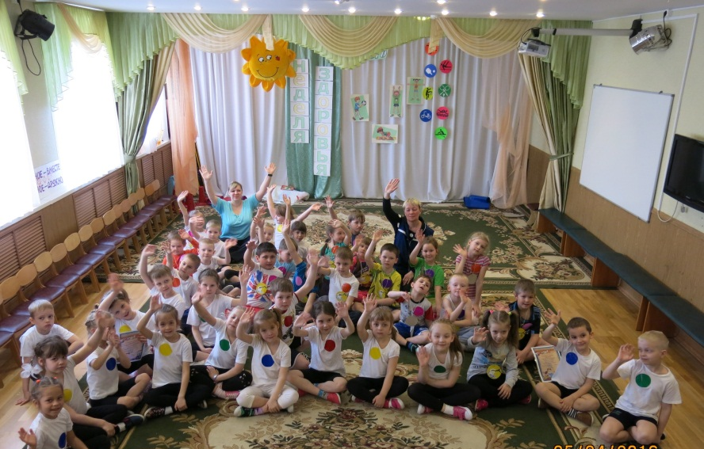

Анонс мероприятий среды: «В здоровом теле – здоровый дух!».
«Веселые старты»
между командами воспитанников
ГБДОУ детский сад №4 и ГБДОУ детский сад № 17

Slide 11
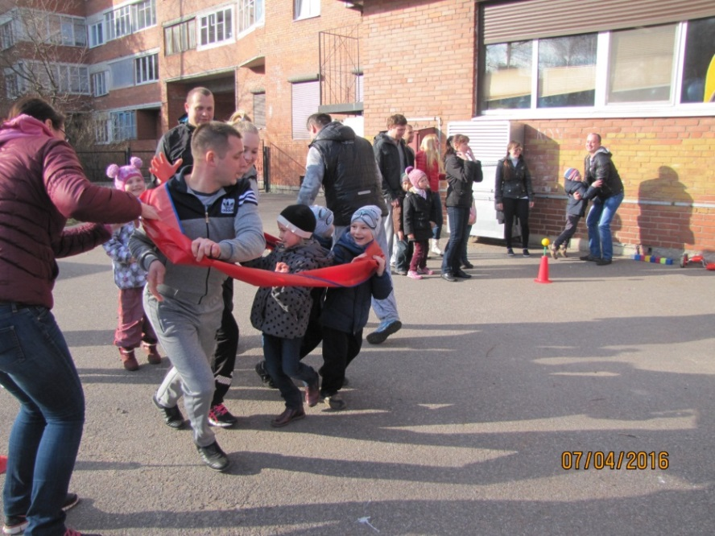
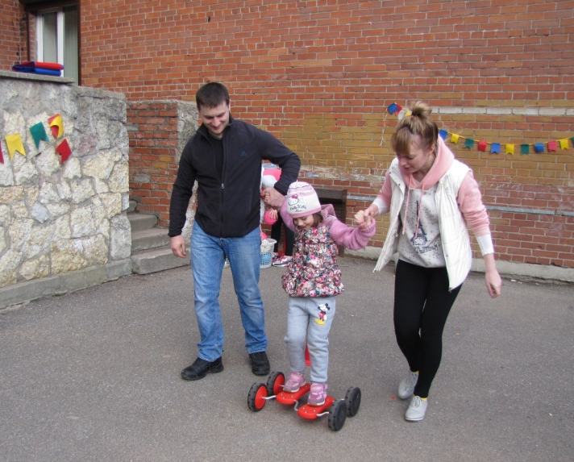
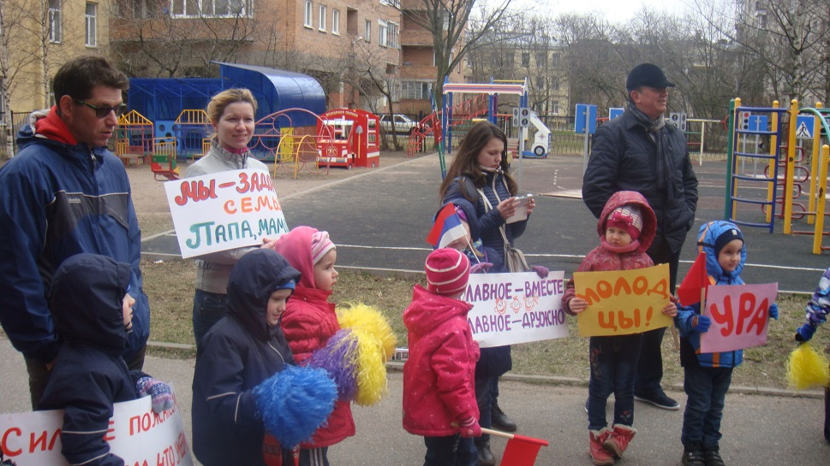
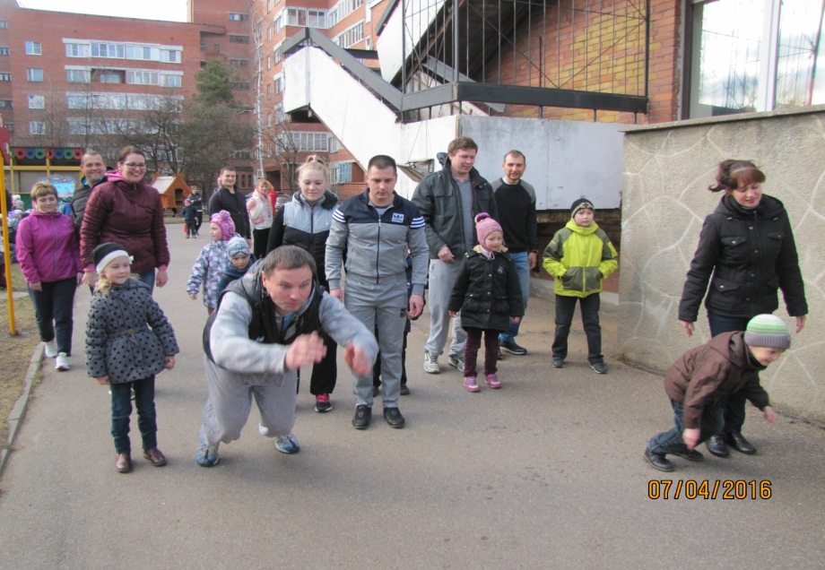
«Моя спортивная семья»
спортивные соревнования с участием
семей воспитанников

Slide 12

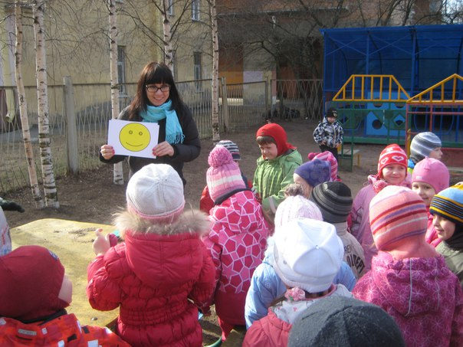
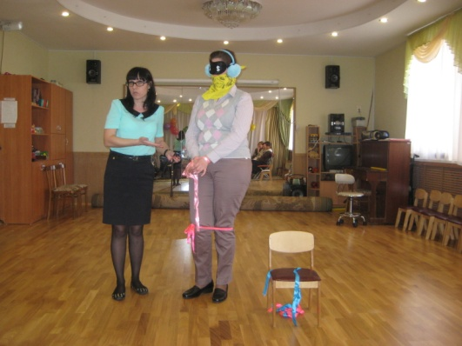
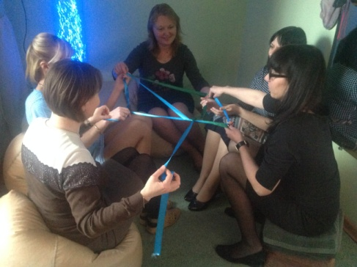
«День психологического здоровья»
Один из дней «Недели нескучного здоровья» посвящен теме: «Секреты психологического здоровья».
«День психологического здоровья» – это акция, которая способствует повышению уровня психологической и коммуникативной культуры.
Реализуемые задачи:
Повышение психологической компетентности детей, педагогов, родителей (законных представителей).
Содействие развитию личностных качеств дошкольников.
Повышение уровня доверия между всеми участниками образовательного процесса.

Slide 13
Анонс мероприятий четверга:
«День психологического здоровья»
Цель проводимых мероприятий в этот день – сохранение и укрепление психологического здоровья всех участников образовательных отношений, повышение педагогической компетенции.
Мероприятия четверга | Место проведения, участники | Ответственные
Игровые сеансы «Я хочу с тобой дружить» | Групповые помещения все возрастные группы с участием детей с ОВЗ | Педагог-психолог, воспитатели групп
Акция «Подари ладошку» | Кабинет педагога-психолога Воспитанники групп для детей 2- 4 лет, включая детей с ОВЗ | Педагог-психолог
Тренинг с педагогами «Профилактика профессионального выгорания» | Музыкальный зал, сенсорная комната | Педагог-психолог
Тренинг для семей «Секреты психологического здоровья» | Музыкальный зал | Педагог-психолог

Slide 14
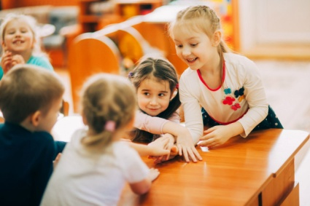
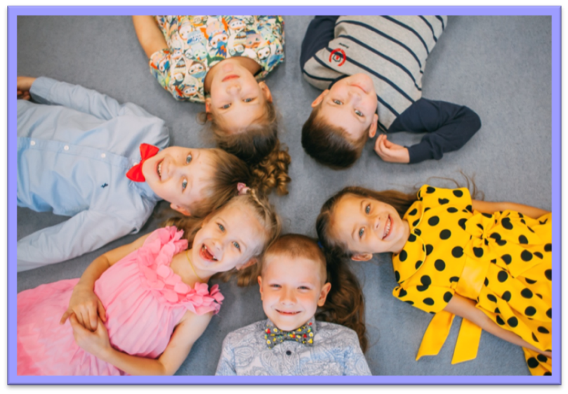
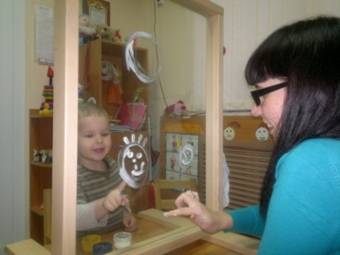
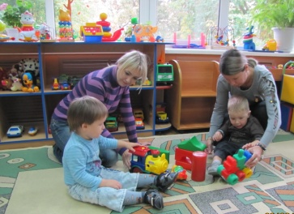
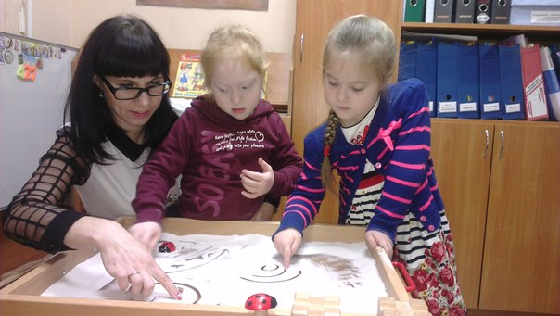
«День психологического здоровья».
Рядом взрослые и дети,
Всем им вместе хорошо!
Даже ярче солнце светит,
Детям весело, легко.
Знает каждый педагог -
Надо другу помогать,
Ведь здоровье наших деток
Должно быть всегда на «5»!

Slide 15
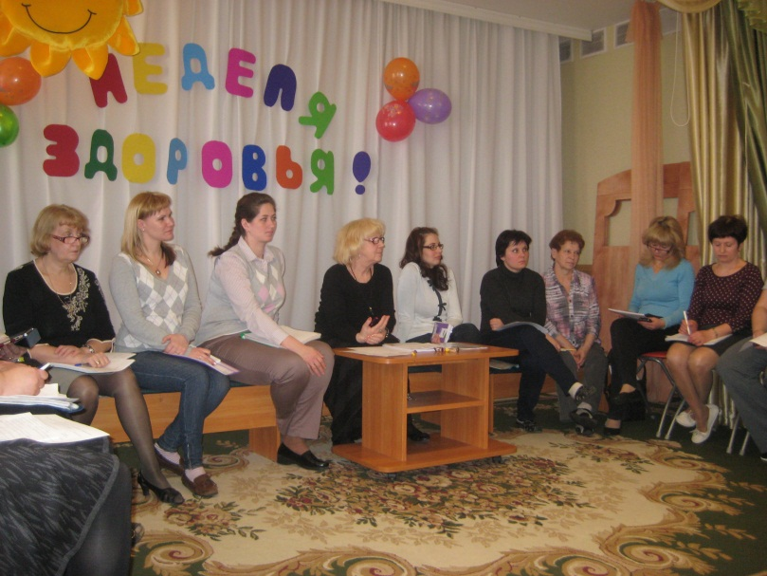





Тренинги для педагогов и семей воспитанников

Slide 16

«День психологического здоровья»
ДЕТИ | РОДИТЕЛИ | ПЕДАГОГ-ПСИХОЛОГ, ВОСПИТАТЕЛИ
Результат: Положительный эмоциональный настрой (улыбки детей и родителей, педагогов).
Получение позитивной обратной связи от родителей, педагогов; Ощутить любовь, собственную нужность и значимость. | Сплочение семьи, возможность родителям стать ближе к своим детям, понять их внутренний мир. Возможность собственного участия в образовательной деятельности. Возможность задуматься об взаимоотношениях в семье. | Сплочение коллектива. Вдохновение на то, чтобы что-то изменить, улучшить и преобразовать.
Создание единого творческого союза детей, родителей, педагогов, который строится на основе сотрудничества, педагогической компетентности, доверия друг к другу, искренности и доброты.

Slide 17






Анонс мероприятий пятницы:
«Мой выбор – здоровый образ жизни!»
«Веселые старты» между командами сотрудников ГБДОУ детский сад № 4
Цель проводимых мероприятий в этот день:
- Пропаганда здорового образа жизни, приобщение семьи к физкультуре и спорту.

Slide 18






Закрытие
«Недели нескучного здоровья»

Slide 19




Награждение победителей конкурса эмблем «Мы за здоровый образ жизни».

Slide 20




ИТОГ - «Здоровые дети – счастливые родители»
Пусть все это только игра,
Но ею сказать мы хотели:
Великое чудо - семья!
Храните ее, берегите ее!
Нет в жизни важнее цели!!!

Slide 21


Современные способы проектирования архитектуры образовательного пространства: от замысла к результату

Slide 22

...то, что дети выучивают, не следует автоматически из того, что им преподают; это, скорее, в значительной степени вытекает из их собственной деятельности как следствие их активности и ресурсов взрослых.
Л. Малагуцци, итальянский педагог
Алгоритм проектирования
Проблемный вопрос ребенка
Выдвижение гипотез на основе привлечения имеющегося у детей опыта
Решение проблемы опирается на опыт, который уже есть у детей и приводит к появлению нового опыта и его фиксации
Формирование вывода
Решение творческой задачи на основе вывода

